Slide 1

Урок русского языка:
перезагрузка по ФГОС и Программе воспитания
Все права защищены. Никакая часть презентации не может быть воспроизведена в какой бы то ни было форме и какими бы то ни было средствами, включая размещение в Интернете
и в корпоративных сетях, а также запись в память ЭВМ, для частного или публичного использования, без письменного разрешения владельца авторских прав. © АО «Издательство «Просвещение», 2022 г.

Slide 2
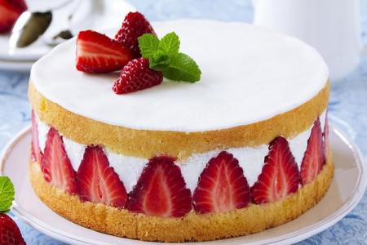
О ЧЁМ ГОВОРИМ? НАБЛЮДАЕМ, ОБСУЖДАЕМ, ВЫРАБАТЫВАЕМ РЕШЕНИЯ
Метапредметные
Предметные
Проект
Личностные
Формирование
функциональной
грамотности
Цифровые ресурсы

Slide 3
РУССКИЙ ЯЗЫК. 5 КЛАСС. НАБЛЮДАЕМ
ПРЕДМЕТНЫЕ
Функциональные разновидности языка
Иметь общее представление об особенностях разговорной речи,
функциональных стилей, языка художественной литературы.
МЕТАПРЕДМЕТНЫЕ
ПОЗНАВАТЕЛЬНЫЕ
базовые логические действия
базовые исследовательские действия,
работа с информацией
КОММУНИКАТИВНЫЕ:
общение,
совместная деятельность
РЕГУЛЯТИВНЫЕ:
самоорганизация,
самоконтроль,
эмоциональный интеллект,
принятие себя и других
ЛИЧНОСТНЫЕ
Духовно-нравственное воспитание:
ориентация на моральные ценности и нормы в ситуациях
нравственного выбора; готовность оценивать своё поведение,
в том числе речевое, и поступки, а также поведение и поступки
других людей с позиции нравственных и правовых норм с учётом осознания последствий поступков; активное неприятие асоциальных поступков; свобода и ответственность личности
в условиях индивидуального и общественного пространства.
ПРОЕКТНАЯ ДЕЯТЕЛЬНОСТЬ, ЛИНГВИСТИЧЕСКОЕ ИССЛЕДОВАНИЕ
ФУНКЦИОНАЛЬНАЯ ГРАМОТНОСТЬ: читательская, креативное мышление

Slide 4
РУССКИЙ ЯЗЫК. 5 КЛАСС. ОБСУЖДАЕМ МЕТАПРЕДМЕТНЫЕ РЕЗУЛЬТАТЫ
ПОЗНАВАТЕЛЬНЫЕ
базовые логические действия: самостоятельно выбирать способ решения учебной задачи при работе с разными типами текстов, разными единицами языка, сравнивая варианты решения и выбирая оптимальный вариант с учётом самостоятельно выделенных критериев
базовые исследовательские действия: использовать вопросы как исследовательский инструмент познания в языковом образовании
работа с информацией: выбирать, анализировать, интерпретировать, обобщать и систематизировать информацию, представленную в текстах, таблицах, схемах
КОММУНИКАТИВНЫЕ
общение: выражать эмоции в соответствии с условиями и целями общения, распознавать невербальные средства общения, проявлять уважительное отношение к собеседнику, в ходе диалога/дискуссии задавать вопросы по существу обсуждаемой темы
совместная деятельность: принимать цель совместной деятельности, коллективно строить действия по её достижению: распределять роли, договариваться, обсуждать процесс и результат совместной работы;
уметь обобщать мнения нескольких людей, проявлять готовность руководить, выполнять поручения, подчиняться
РЕГУЛЯТИВНЫЕ
самоорганизация: ориентироваться в различных подходах к принятию решений (индивидуальное, принятие решения в группе, принятие решения группой)
самоконтроль: владеть разными способами самоконтроля (в том числе речевого), самомотивации и рефлексии
эмоциональный интеллект: развивать способность управлять собственными эмоциями,
принятие себя и других: осознавать невозможность контролировать всё вокруг

Slide 5
РУССКИЙ ЯЗЫК. 5 КЛАСС. ВЫРАБАТЫВАЕМ РЕШЕНИЯ
Оцениваем предметные результаты
Оцениваем метапредметные результаты
Как оцениваем личностные результаты?

Slide 6


ФОРМИРОВАНИЕ И РАЗВИТИЕ ФУНКЦИОНАЛЬНОЙ ГРАМОТНОСТИ
ЧИТАТЕЛЬСКАЯ ГРАМОТНОСТЬ
КРЕАТИВНОЕ МЫШЛЕНИЕ

Slide 7
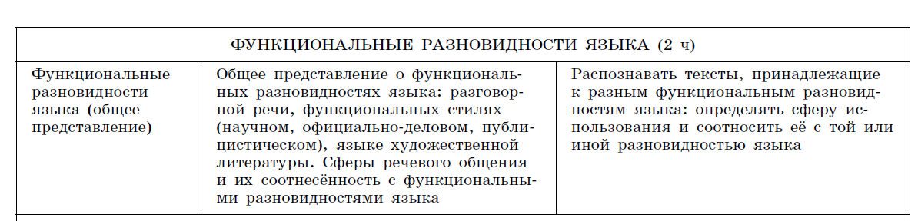
РУССКИЙ ЯЗЫК. 5 КЛАСС. ЧИТАТЕЛЬСКАЯ ГРАМОТНОСТЬ. НАБЛЮДАЕМ

Slide 8
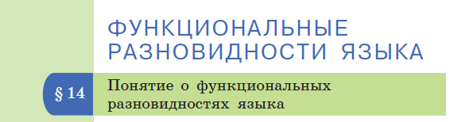
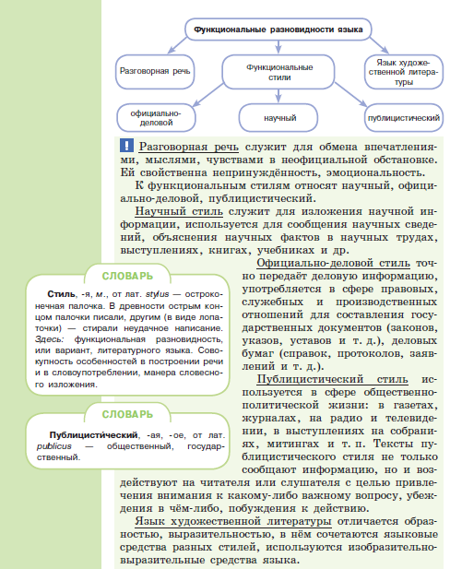
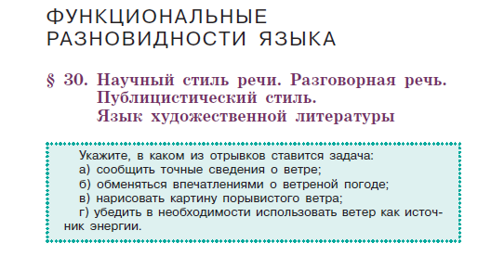
РУССКИЙ ЯЗЫК. 5 КЛАСС. ЧИТАТЕЛЬСКАЯ ГРАМОТНОСТЬ. НАБЛЮДАЕМ
УМК Л. М. Рыбченковой
УМК Т. А. Ладыженской – С. Г. Бархударова

Slide 9
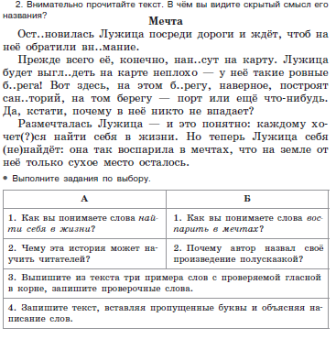

РУССКИЙ ЯЗЫК. 5 КЛАСС. КРЕАТИВНОЕ МЫШЛЕНИЕ. НАБЛЮДАЕМ
Рассмотрите рисунок. Попробуйте дорисовать к этим кругам другие фигуры таким образом, чтобы получилась законченная картина.
иллюстрация
инсценировка
живые картины
невербальное сообщение

Slide 10
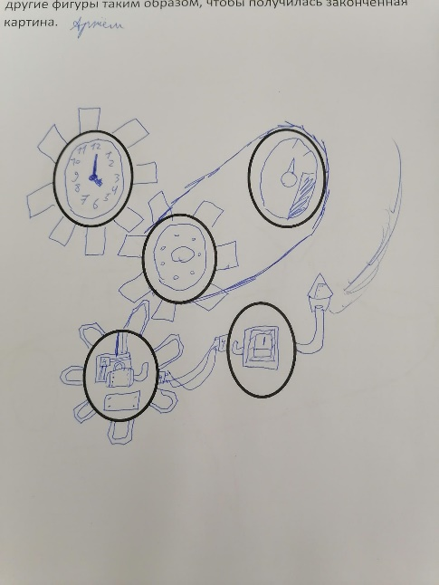
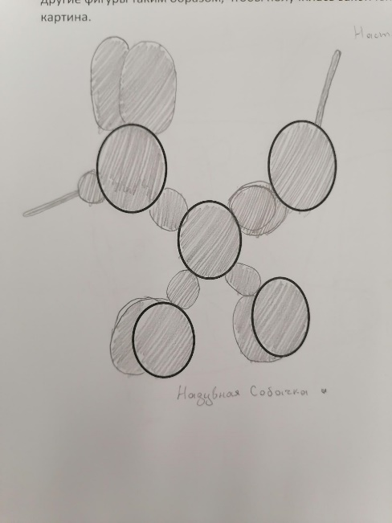
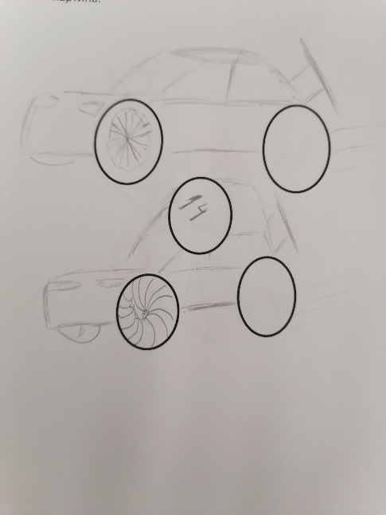
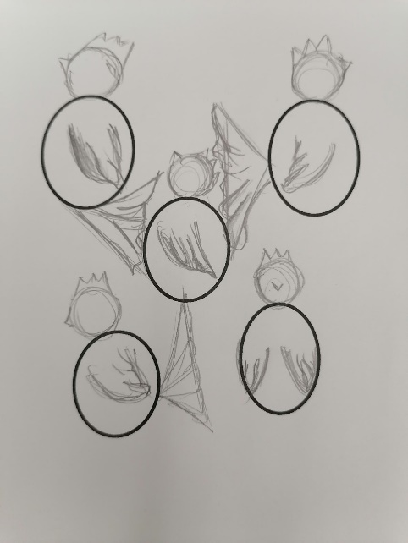
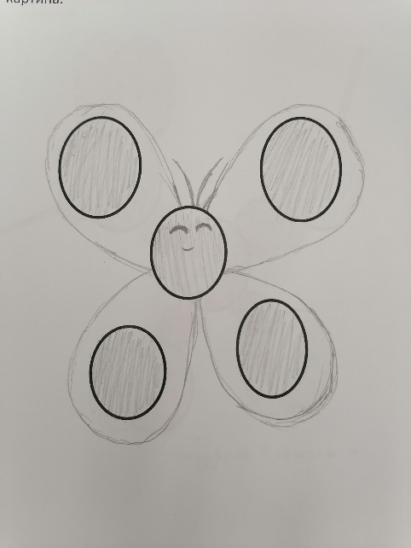
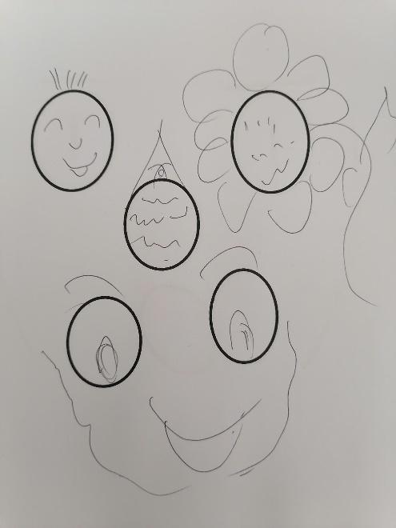
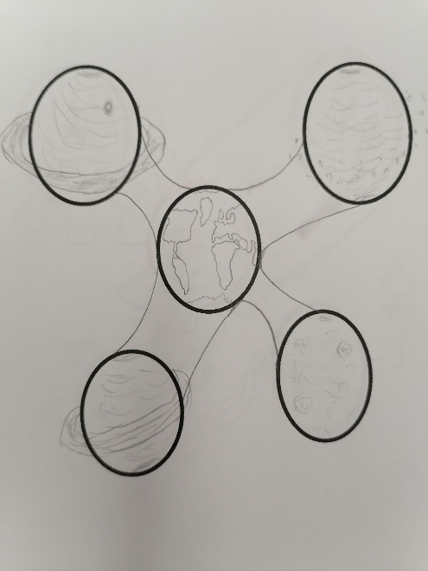
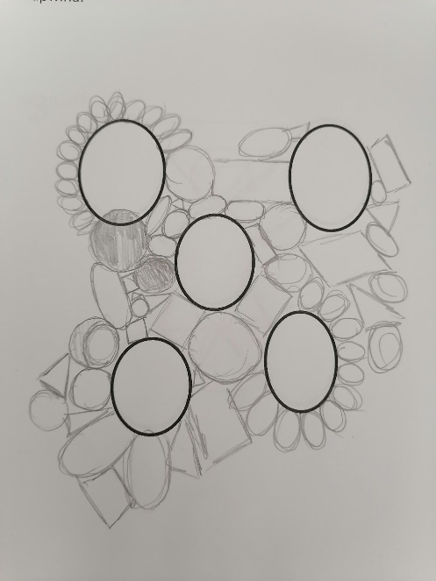
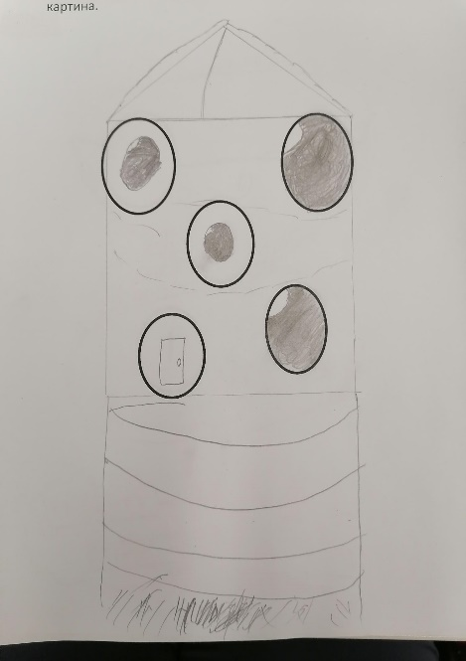
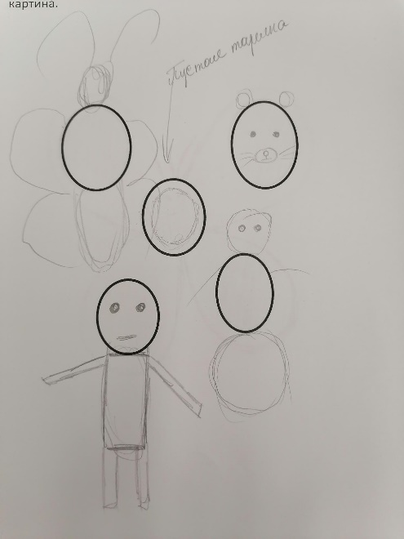
РУССКИЙ ЯЗЫК. 5 КЛАСС. КРЕАТИВНОЕ МЫШЛЕНИЕ. ОБСУЖДАЕМ

Slide 11
РУССКИЙ ЯЗЫК. 5 КЛАСС. КРЕАТИВНОЕ МЫШЛЕНИЕ.
ВЫРАБАТЫВАЕМ РЕШЕНИЕ
Как оцениваем?

Slide 12



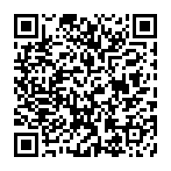
Серия «Функциональная грамотность. Учимся для жизни»
СБОРНИКИ ЭТАЛОННЫХ ИЗДАНИЙ
под редакцией Г.С. Ковалёвой
Содержат обучающие и тренировочные задания, охватывающие все содержательные и компетентностные аспекты оценки функциональной грамотности по каждой из областей. Приводятся развёрнутые описания особенностей оценки заданий, рекомендации по использованию системы заданий и их оценки. Все задания построены на основе реальных жизненных ситуаций
© АО «Издательство «Просвещение», 2022

Slide 13
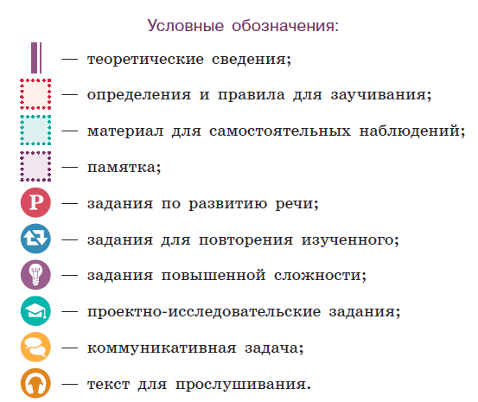
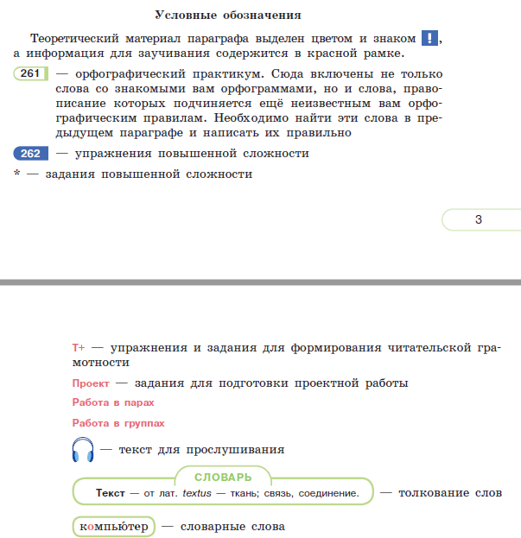
ПРОЕКТ И ЛИНГВИСТИЧЕСКОЕ ИССЛЕДОВАНИЕ
УМК Т. А. Ладыженской – С. Г. Бархударова

Slide 14

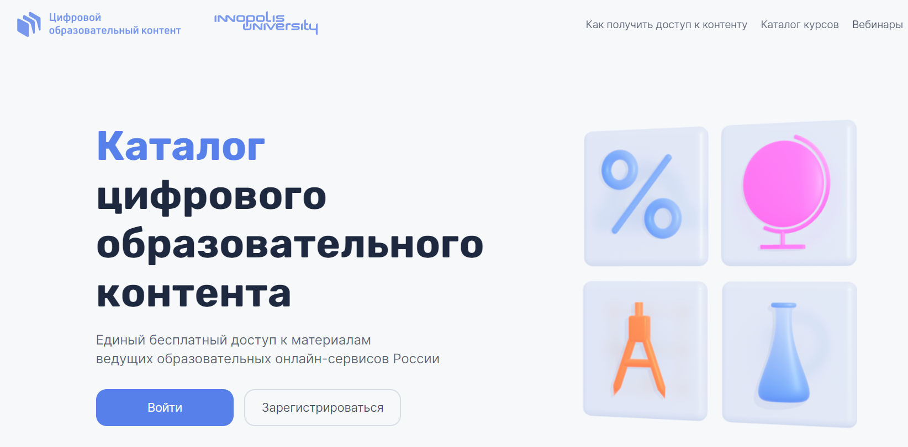

ЦИФРОВЫЕ РЕСУРСЫ
Больше информации
https://educont.ru/

Slide 15
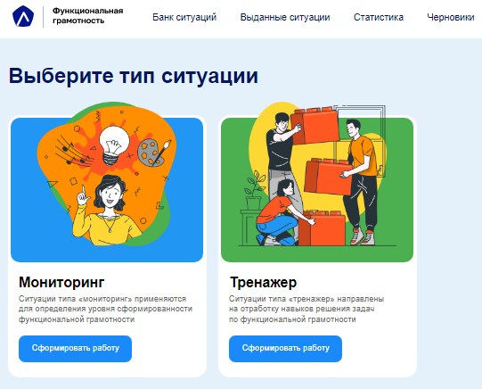
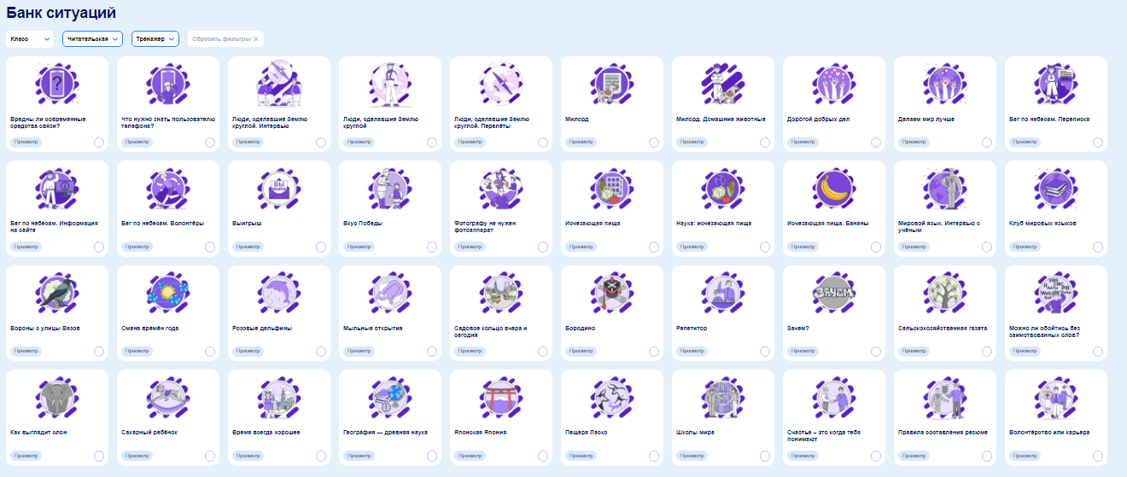
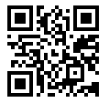
ЦИФРА. ФУНКЦИОНАЛЬНАЯ ГРАМОТНОСТЬ. БАНК ЗАДАНИЙ
Больше информации
https://media.prosv.ru/fg/
© АО «Издательство «Просвещение», 2022

Slide 16
11-13 октября!
УРОК РУССКОГО ЯЗЫКА.
НАБЛЮДАЕМ, ОБСУЖДАЕМ, ВЫРАБАТЫВАЕМ РЕШЕНИЯ
Всероссийский методический день. Предметная мастерская «Русский язык: обучение + воспитание
Мастер-класс учителя.
Русский язык в 5 или 6 классе
Обсуждение с экспертами: предметные, метапредметные, личностные результаты

Slide 17
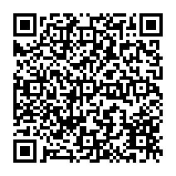
Группа компаний «Просвещение»
Адрес: 127473, г. Москва, ул. Краснопролетарская, д. 16, стр. 3, подъезд 8, бизнес-центр «Новослободский»
Горячая линия: vopros@prosv.ru
Все права защищены. Никакая часть презентации не может быть воспроизведена в какой бы то ни было форме и какими бы то ни было средствами, включая размещение в Интернете
и в корпоративных сетях, а также запись в память ЭВМ, для частного или публичного использования, без письменного разрешения владельца авторских прав. © АО «Издательство «Просвещение», 2022 г.

